Slide 1
তেজস্ক্রিয়তা Radioactivity

Slide 2
¯^vMZg

Slide 3
wkÿK cwiwPwZ
k¨vgj P›`ª mvnv
mnKvwi Aa¨vcK
c`v_©weÁvb wefvM
KvkxbMi wWwMÖ K‡jR
‡PŠÏMÖvg, Kzwgjøv |
‡gvevBj b¤^i t 01816949394
e-mail:professorshymal.physics@gmail.com

Slide 4
পাঠ পরিচিতি
শ্রেণিঃ একাদশ ও দ্বাদশ
বিষয়ঃ পদার্থবিজ্ঞান ২য়পত্র
অধ্যায়ঃ ০৯. পরমাণুর মডেল ও নিউক্লিয়ার পদার্থবিজ্ঞান
পাঠ শিরোনামঃ তেজস্ক্রিয়তা Radioactivity

Slide 5
শিখনফল
পাঠ শেষে শিক্ষার্থী ........
তেজস্ক্রিয়তার সংজ্ঞা ও একক বলতে পারবে।
তেজস্ক্রিয়তার প্রকারভেদ লিখতে পারবে।
তেজস্ক্রিয়তার ব্যবহার বলতে পারবে।
তেজস্ক্রিয় রশ্মির ধর্ম লিখতে পারবে।

Slide 6
??
সূর্য রশ্মি

Slide 7
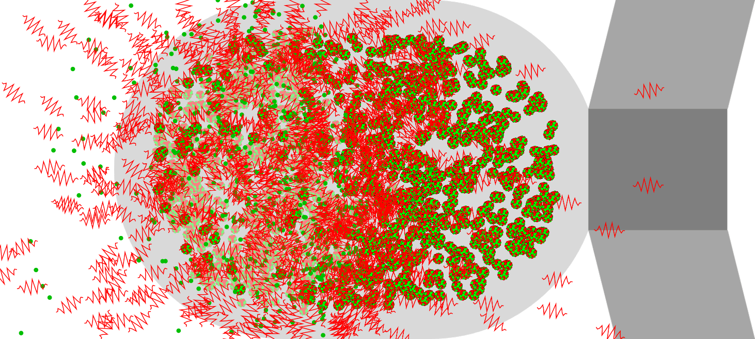
নিচের চিত্র লক্ষ্য কর

Slide 8
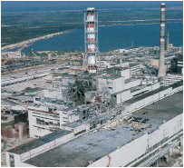
নিচের চিত্র লক্ষ্য কর
চেরনবিল পারমানবিক বিদ্যুৎ প্লান্ট দূর্ঘটনা

Slide 9
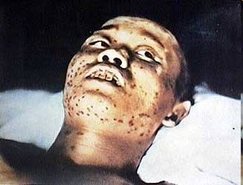
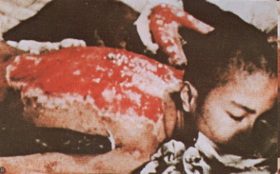
নিচের চিত্রগুলো লক্ষ্য কর

Slide 10
পাঠ ঘোষণা
আজকের আলোচ্য বিষয় ------
তেজস্ক্রিয়তা Radioactivity

Slide 11
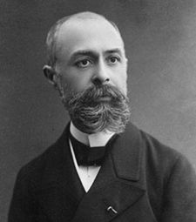
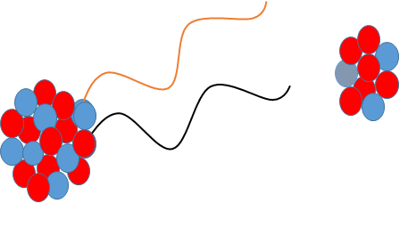
তেজস্ক্রিয়তাঃ কোন পদার্থ হতে স্বতঃস্ফূর্তভাবে কণা এবং রশ্মি নির্গত হওয়ার প্রক্রিয়াকে
তেজস্ক্রিয়তা বলে।
হেনরি বেকেরেল (১৮৫২-১৯০৮)
১৮৯৬ সালে তেজস্ক্রিয়তা আবিষ্কার করেন।

Slide 12
প্রাকৃতিক তেজস্ক্রিয়তা

Slide 13
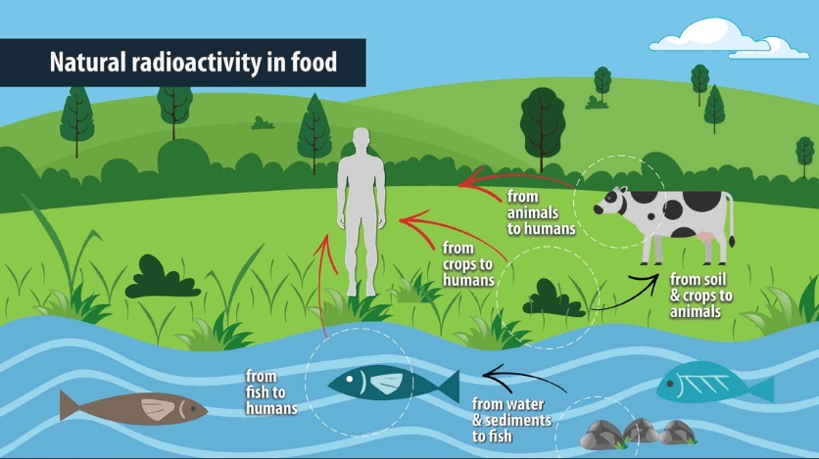
প্রাকৃতিক তেজস্ক্রিয়তা
প্রাকৃতিক তেজস্ক্রিয়তা

Slide 14
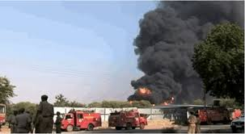
কৃত্রিম তেজস্ক্রিয়তা

Slide 15
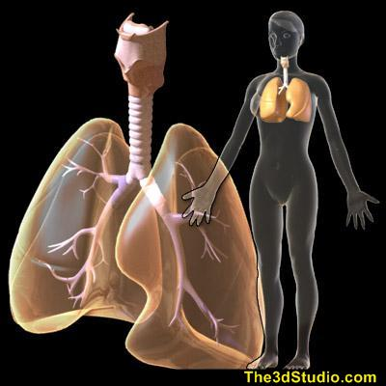
তেজস্ক্রিয়তার ব্যবহার
চিকিৎসা
কৃষি
রসায়ন
শিল্প

Slide 17
তেজস্ক্রিয় রশ্মির ধর্ম

Slide 18
বিটা রশ্মি

Slide 19
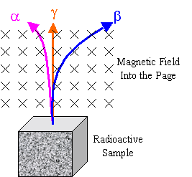
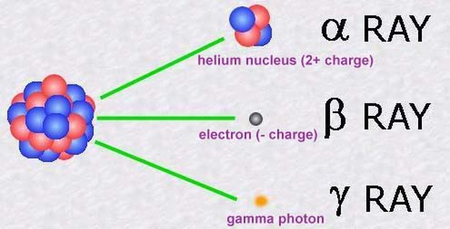
তেজস্ক্রিয় রশ্মি

Slide 20
গানিতিক সমীকরন সমূহ
$1. X+a=Y+b⇒X\left(a,b\right)Y$
$2. {}_{92}^{235}{U+{}_{0}^{1}{n⟶{\left[{}_{92}^{236}U\right]}^{∗}}⟶X+Y }$ + নিউট্রন + শক্তি
$$3. E=∆mc^{2}$$
$$4. {}_{1}^{1}H+{}_{0}^{1}n⟶{}_{1}^{2}H$$

Slide 21
দলীয় কাজ
দল-----০১
চৌম্বক ক্ষেত্র প্রয়োগ করে তেজস্ক্রিয় রশ্মির বিক্ষেপন চিহ্নিত চিত্র অংকন করে দেখাও।
বেকেরেলের সংজ্ঞা লিখ ?

Slide 22
দলীয় কাজ
দল----- ০২
আলফা, বিটা ও গামা রশ্মির দুটি করে বৈশিষ্ট্য লিখ?
তেজস্ক্রিয়তার SI একক কী ?

Slide 23
মূল্যায়ন
তেজস্ক্রিয়তা কী ?
তেজস্ক্রিয় রশ্মিগুলো কী কী?
তেজস্ক্রিয়তার একক কী ?
তেজস্ক্রিয়তার দুটি ব্যবহার বল।
তেজস্ক্রিয়তার প্রকারভেদ বল।
তেজস্ক্রিয় রশ্মির ধর্ম বল।

Slide 24
ASSIGNMENT
সমস্যা দুটি সমাধান করে আনবে.......
১০টি তেজস্ক্রিয় মৌলের নাম ও প্রতীক লিখ ?
তেজস্ক্রিয় রশ্মির ১০টি ব্যবহার লিখ ?

Slide 25
সমাপ্তী ঘোষণা ও ধন্যবাদ জ্ঞাপন
সকলকে ধন্যবাদ

